Slide 1



Processo de Habilitação

Slide 2

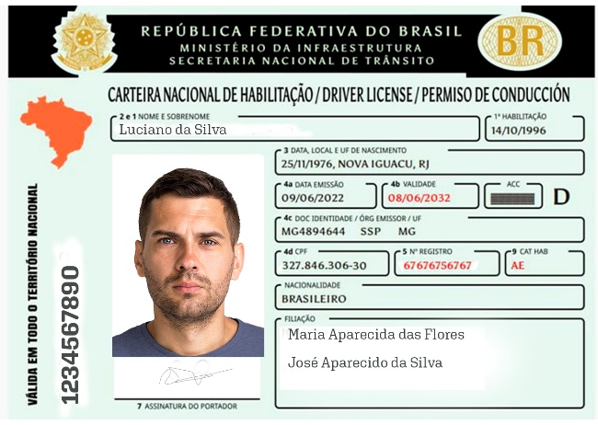
DOCUMENTOS DE HABILITAÇÃO
CTB, art. 269, § 3º
PPD
Permissão Para Dirigir
CNH
Carteira Nacional de Habilitação
ACC
Autorização para Conduzir Ciclomotor

Slide 3
POR ONDE COMEÇAR
Resolução 789/20 Contran, art. 2º, §2°
O candidato poderá requerer simultaneamente a ACC e habilitação na categoria “B”, bem como requerer habilitação em “A” e “B” submetendo-se a um único Exame de Aptidão Física e Mental e Avaliação Psicológica, desde que considerado apto para ambas.
►Permissão para dirigir de categoria A
►Permissão para dirigir de categoria B
►Permissão para dirigir de categoria A e B
►Autorização para conduzir ciclomotor ACC
►Habilitação provisória ACC e B

Slide 4


Resolução 789/20 CONTRAN, art. 2º
REQUISITOS AO CANDIDATO
Ser penalmente imputável
Maior de 18 anos + Sanidade mental
Saber ler e escrever
Não se exige comprovação de qualquer grau de escolaridade.
Possuir documento de identificação
RG, Passaporte, Carteira Funcional [...]
Possuir cadastro de pessoa física - CPF
Trata-se de um número, não necessariamente de um documento.

Slide 5

Resolução 789/20 CONTRAN, art. 2º, §3º
HABILITAÇÃO
O processo de habilitação terá a duração de 12 meses, contados da data de requerimento do candidato com o seu cadastro no RENACH e na BINCO.
O processo de mudança ou adição de categoria terá duração
equivalente ao prazo de validade do exame médico preliminar.

Slide 6

HABILITAÇÃO EXAMES (CTB, art. 147)
1ª Etapa
  Avaliação Psicológica
  Exame Físico e Mental
2ª Etapa
  Curso Teórico Técnico
  Exame Teórico Técnico
3ª Etapa
  Curso Prático de Direção Veicular
  Exame Prático de Direção Veicular

Slide 7


TEÓRICO-TÉCNICO
Legislação de Trânsito
18 h
Direção Defensiva
16 h
Primeiros Socorros
4 h
Meio Ambiente e Cidadania
4 h
Curso Presencial
com identificação
Biométrica
Mecânica Básica de Veículos
3 h
Total
45 h
Após a conclusão do curso, o candidato será submetido à prova com no mínimo
30 questões e deverá ter aproveitamento mínimo de 70% para a aprovação.

Slide 8
PRÁTICA DE DIREÇÃO VEICULAR
LICENÇA
APRENDIZAGEM
DIREÇÃO
VEICULAR
► Documento expedido pelo Detran ao candidato aprovado no exame teórico.
► De porte obrigatório nas aulas de direção, juntamente com o RG do aluno.
► Válida durante o processo de habilitação, em todo o Estado onde foi expedida.
Resolução 789/20 CONTRAN, art. 8º, § 4°
O candidato que for encontrado conduzindo veículo em desacordo com o disposto nesta resolução terá a LADV suspensa pelo prazo de seis meses.

Slide 9
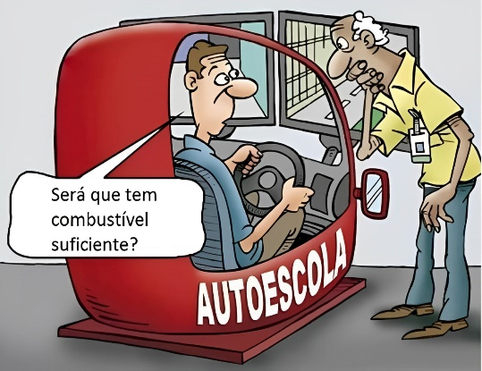
PRÁTICA DE DIREÇÃO VEICULAR
Cat. A
Cat. B
C, D, E
PPD
20 h
20 h
XX
ADIÇÃO
15 h
15 h
XX
MUDANÇA
XX
XX
20 h
SIMULADOR FACULTATIVO
►Categoria B → permitido até 5 aulas no Simulador
*Somente para habilitação inicial na categoria B.
*A escolha por fazer aulas no simulador cabe ao aluno.

Slide 10
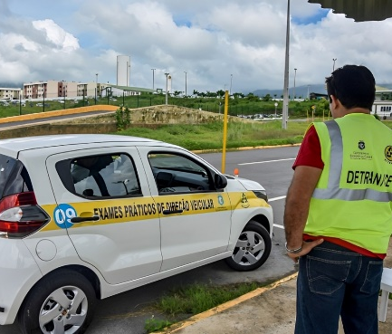
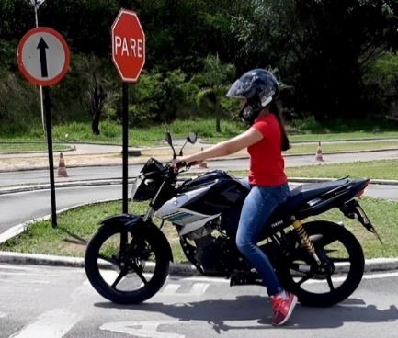
PRÁTICA DE DIREÇÃO VEICULAR
O Exame de Direção em veículo de 4 ou mais rodas será realizado em duas etapas:
► estacionar em vaga delimitada por balizas removíveis;
► conduzir o veículo em via pública, urbana ou rural.
O Exame de Direção para ACC ou categoria A deverá ser realizado em área destinada a este fim, que apresente os obstáculos e as dificuldades da via pública – motopista.
Será considerado APROVADO o candidato que concluir todas as etapas
do exame sem cometer falta eliminatória ou exceder a 3 pontos negativos.

Slide 11

Carga Horária e Exames Específicos para ACC
ACC – TEÓRICO e PRÁTICO
Autorização para
Conduzir
Ciclomotores
►Curso Teórico → 20 horas-aula (90% de frequência)
Permite-se exame em ciclomotor próprio, com câmbio mecânico ou automático.
Prova Teórica: 15 questões (60% de aproveitamento)
►Curso Prático → 5 horas-aula
Prova Prática: Similar à categoria A

Slide 12
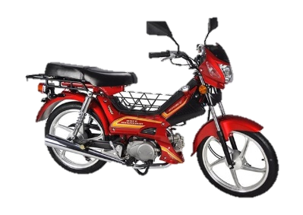
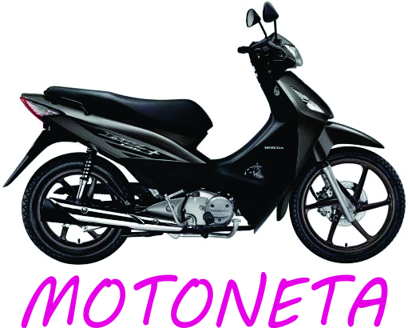
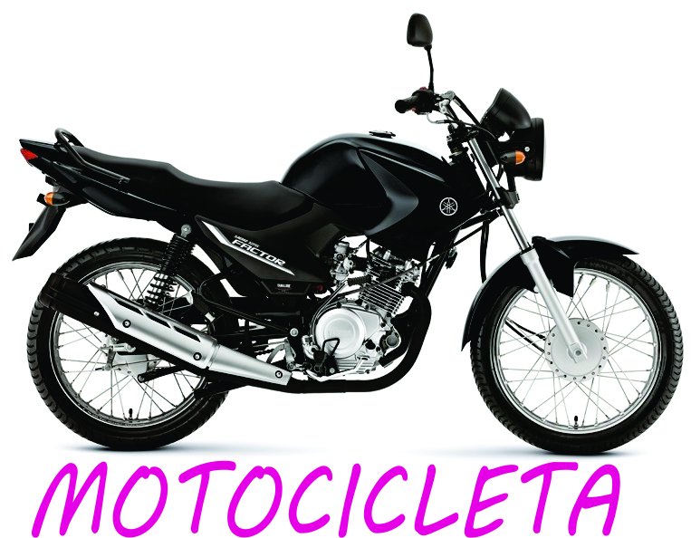
DEFINIÇÕES
Veículo automotor de 2 ou 3 rodas , cuja cilindrada não exceda a 50 cm³, ou elétrico com máximo de
4 kW, e velocidade máxima de 50 km/h.
ACC
(ou cat. A)
CICLOMOTOR
Veículo automotor de 2 rodas conduzido por condutor em posição sentada.
A
Veículo automotor de 2 rodas conduzido por condutor em posição montada.
A

Slide 13
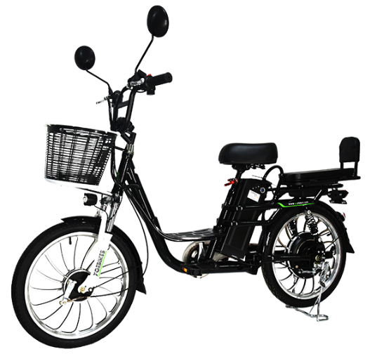
BICICLETA ELÉTRICA
Contran, Res. 996/23
Veículo de propulsão humana, com 2 rodas,
dotado de motor (elétrico) de propulsão auxiliar com:
►Potência máxima de 1000 watts;
►Velocidade máxima de 32 km/h (no uso esportivo: 45 Km/h);
►Não possuir acelerador;
►Funcionamento do motor ao pedalar (com modo de assistência a pé de até 6 km/h);
►Equipada com ¹velocímetro, ²campainha, ³sinalização noturna, ⁴retrovisores, ⁵pneus bons;
Dispensa registro, emplacamento e habilitação

Slide 14
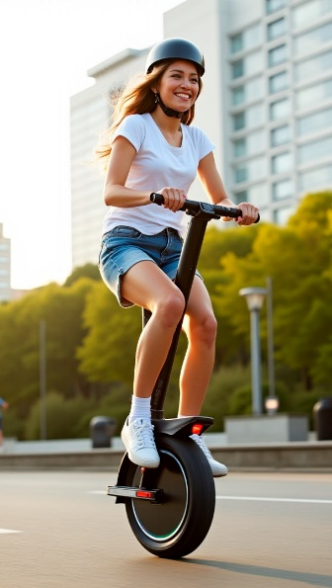
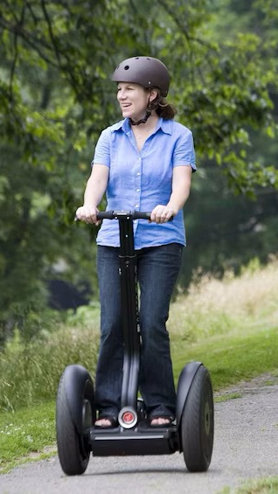
VEÍCULO AUTOPROPELIDO
Contran, Res. 996/23
Equipamento de mobilidade individual autopropelido, dotado de 1 ou + rodas, com ou sem sistema de autoequilíbrio:
►Motor elétrico: Máximo 1000 watts;
(ou 4000 W, para monociclos autoequilibrados)
►Velocidade máxima de 32 Km/h;
(permitido em vias de até 40 km/h: Entre pedestres até 6 km/h. Em ciclovias até a velocidade regulamentada)
►Equipado com ¹velocímetro, ²campainha e ³sinalização noturna ;
►Largura máxima 70 cm; entre eixos 130 cm.
Dispensa registro, emplacamento e habilitação

Slide 15

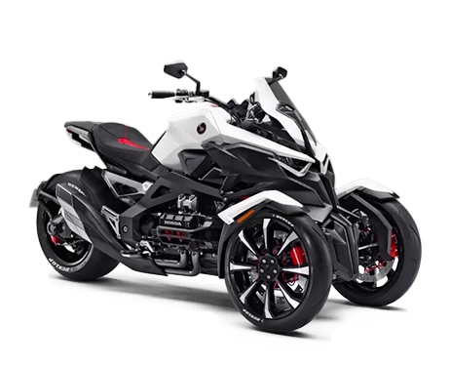
CTB, Anexo I
TRICICLO
Veículo automotor de 3 rodas, com ou sem cabine, dirigido por condutor em posição sentada ou montada, que não possui as características de ciclomotor.
Requer registro, emplacamento e habilitação na categoria A

Slide 16

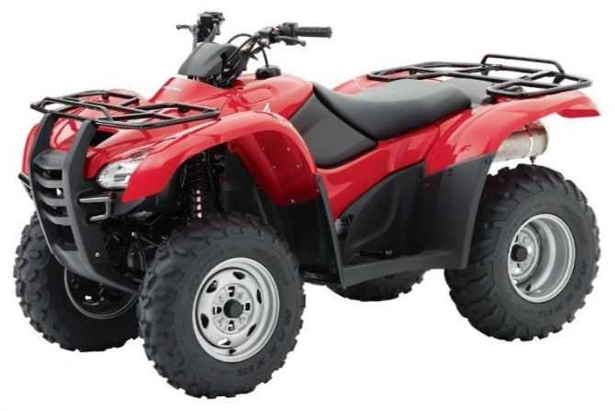
CTB, Anexo I
QUADRICICLO
Veículo automotor de 4 rodas, com ou sem cabine, com peso máximo de:
► 450 Kg (transporte de Passageiros)
► 600 Kg (transporte de Carga)
Requer registro, emplacamento e habilitação na categoria B

Slide 17


REEXAME
Ao candidato aprovado nas 3 etapas do processo de habilitação será conferida a PPD ou ACC provisória, com validade de 1 ano.
O candidato poderá repetir o exame, no qual tenha sido reprovado, a qualquer tempo, sem a obrigatoriedade de treinamento complementar.

Slide 18
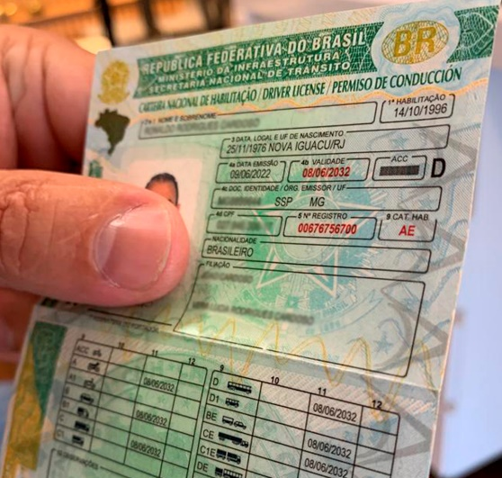
SOLICITAÇÃO DA CNH
O portador da PPD ou ACC provisória poderá, após 1 ano, solicitar a CNH ou ACC definitiva, caso NÃO tenha cometido:
►Nenhuma Infração GRAVE ou GRAVÍSSIMA
►Reincidência em Infrações MÉDIAS
A não obtenção da CNH obriga o candidato a reiniciar todo o processo de habilitação (CTB, art. 148 § 4º)

Slide 19

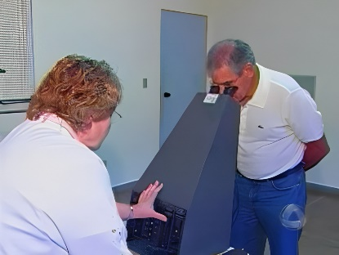
RENOVAÇÃO DA HABILITAÇÃO
A renovação da habilitação consiste em ser aprovado nos exames físico e mental (e Psicológico SE exercer atividade remunerada - EAR).
►a cada 10 anos, antes dos 50 de idade;
►a cada 5 anos, dos 50 aos 69 de idade;
►a cada 3 anos, a partir dos 70 de idade.
Categorias C, D ou E – Exame Toxicológico CTB Art. 148A
O médico examinador poderá estabelecer
prazos menores, quando julgar necessário.

Slide 20

EXAME TOXICOLÓGICO
► Os condutores das categorias C, D e E deverão comprovar resultado negativo em exame toxicológico para a obtenção e na renovação da CNH. (CTB, art. 148-A)
► O exame toxicológico precisa ser refeito a cada período de 2 anos e meio, para os condutores das categorias C, D ou E com idade inferior a 70 anos. (CTB, § 2º do art. 148-A)
Buscará aferir o consumo de substâncias psicoativas que comprometam a capacidade de direção e deverá ter janela de detecção mínima de 90 dias.

Slide 21
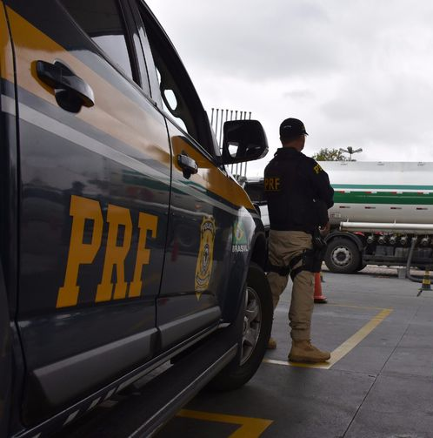

EXAME TOXICOLÓGICO
(CTB, art. 165-B) Dirigir veículo sem realizar o toxicológico previsto no art. 148-A deste Código:
► Infração GRAVÍSSIMA x5
► Em caso de reincidência no período de 12 meses:
Multa x10 mais Suspensão do Direito de Dirigir por 90 dias.

Slide 22
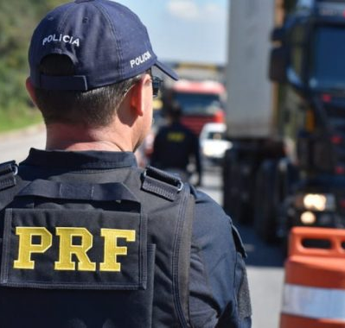
EXAME TOXICOLÓGICO
(CTB, art. 165-C) Dirigir veículo tendo obtido resultado positivo no exame toxicológico:
► Infração GRAVÍSSIMA x5
► Em caso de reincidência no período de 12 meses:
Multa x10 mais Suspensão do Direito de Dirigir por 90 dias.

Slide 23

EXAME TOXICOLÓGICO
(CTB, art. 165-D) Deixar de realizar o exame toxicológico periódico, após 30 dias de vencido:
► Infração GRAVÍSSIMA x5
* Esta penalidade será aplicada pelo Detran após 30 dias do vencimento.

Slide 24

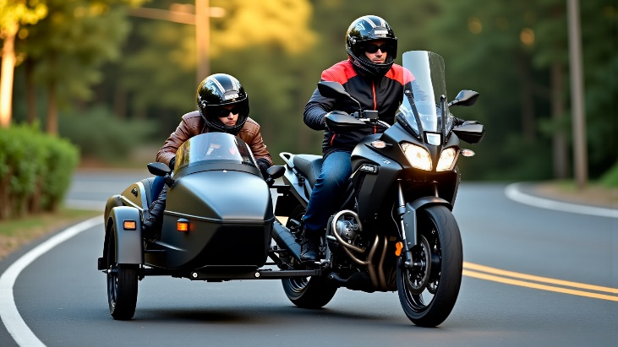
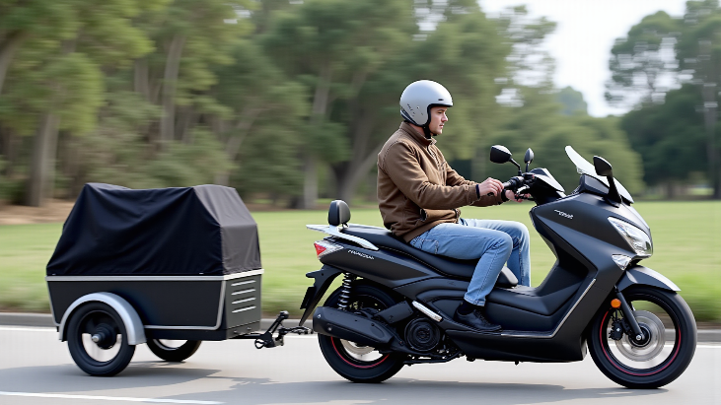
CATEGORIAS DE HABILITAÇÃO
►Veículo motorizado de 2 ou 3 rodas ...
... com ou sem Carro Lateral ou Semirreboque.
Sidecar
Reboque
... e todos os veículos abrangidos pela ACC.

Slide 25



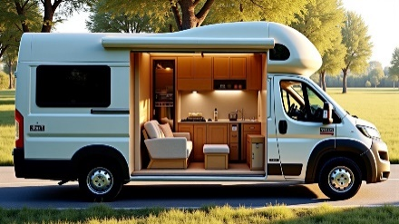
►Veículo de Passageiros: com até 8 lugares
►Veículo de Carga: com até 3500 kg de PTB
►Veículo de Passageiros: com até 8 lugares
►Veículo de Carga: com + de 3500 kg de PTB
►Veículo de Passageiros: com + de 8 lugares
►Veículo de Carga: com + de 3500 kg de PTB
Motorhome
Segue os mesmos parâmetros, substituindo o PBT para 6000 kg.

Slide 26
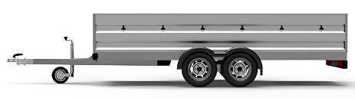
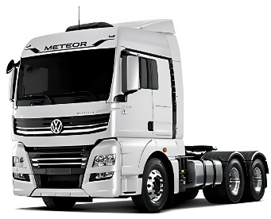
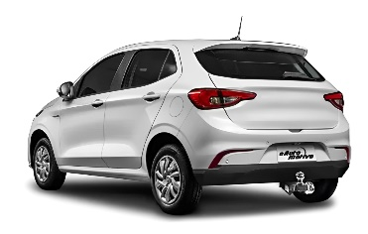
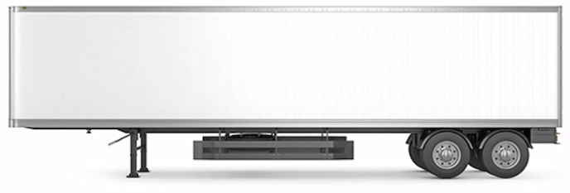
VEÍCULOS CONJUGADOS
UT - UNIDADE TRATORA
UA - UNIDADE ACOPLADA
Cat. B
Cat. B, C e D
→ até 8 lugares
→ até 3500 de PBT
→ até 8 lugares
→ menos de 6000 de PBT
Cat. E
Cat. C
→ + de 8 lugares
→ 6000 de PBT ou +
→ + de uma Unidade Acoplada
→ até 8 lugares
→ + de 3500 de PBT
Cat. D ou E
→ + de 8 lugares
→ + de 3500 de PBT

Slide 27
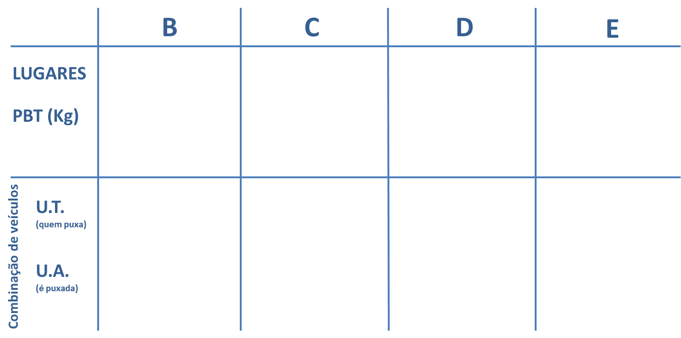
até 8
até 8
+ de 8
+ de 8
até 3500
+ de 3500
+ de 3500
+ de 3500
ou 6000
se motor-casa
ou 6000
se motor-casa
ou 6000
se motor-casa
ou 6000
se motor-casa
repete
repete
repete
repete
até 8 lugares
+ de 8 lugares
repete
repete
- de 6000 kg PBT
6000 kg ou + PBT
+ de 1 U.A.

Slide 28



ADIÇÃO ou MUDANÇA
de categoria
... se proveniente de B
ou LIVRE quando de C
1 ANO
1 ANO
1 ANO
A
B
C
D
E
2 ANOS
1 ANO
21 anos
de idade

Slide 29

RESTRIÇÕES
► Ao solicitar a mudança de categoria para C, D ou E, o condutor não pode ter mais de uma infração gravíssima em seu prontuário, nos últimos 12 meses.
ATENÇÃO: Essa restrição de “prontuário” não é aplicada quando na adição das categorias A ou B.

Slide 30
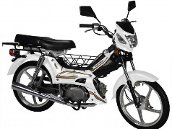

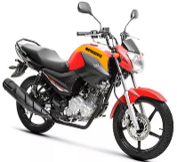
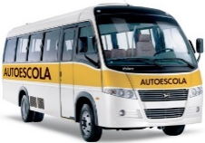
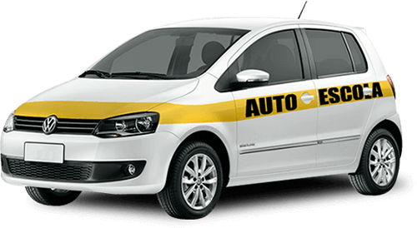
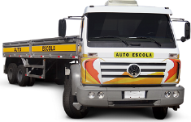
VEÍCULOS PARA EXAME
ACC
Ciclomotor
até 50 cc | 4kW
C
Carga
mínimo 6000kg PBT
A
Motocicleta
+ de 120 cc
D
Passageiros
mínimo 20 lugares
B
Automóvel
até 8 lugares
E
Comb. Veículos
6000kg PBT
Semirreboque
mínimo de

Slide 31
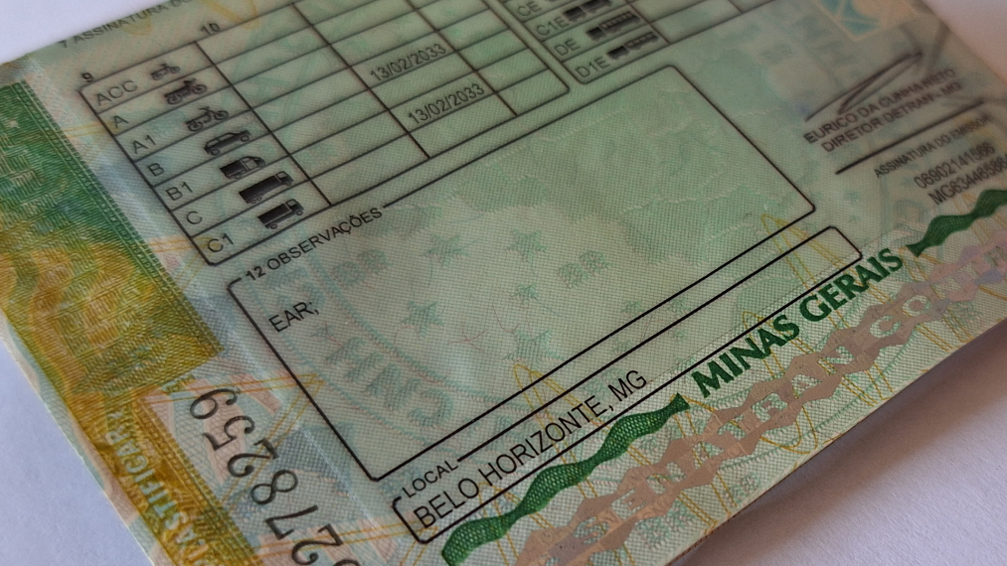
CONDUTOR PROFISSIONAL - EAR
Exerce
Atividade
Remunerada
CTB, art. 147, § 5º
O condutor que exerce atividade remunerada ao veículo terá essa informação incluída na sua Carteira Nacional de Habilitação, [...].

Slide 32
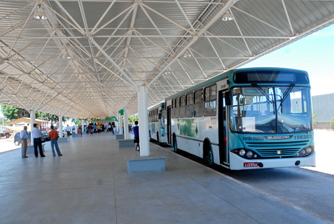
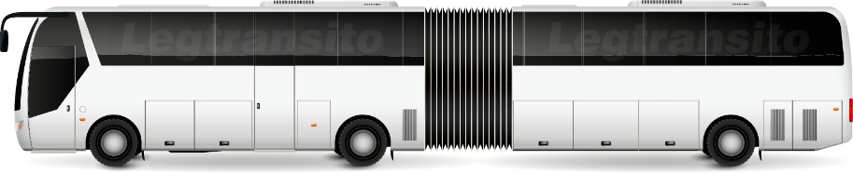
Requisitos
TRANSPORTE COLETIVO - EAR
►D ou E
►21 anos
►Curso Transporte Coletivo (CETCP)
►Não ter cometido mais de uma Gravíssima nos últimos 12 meses
►Não estar sob efeito de suspensão ou cassação da CNH.
Com CNH a partir da categoria D já é
permitido conduzir ônibus articulado.

Slide 33
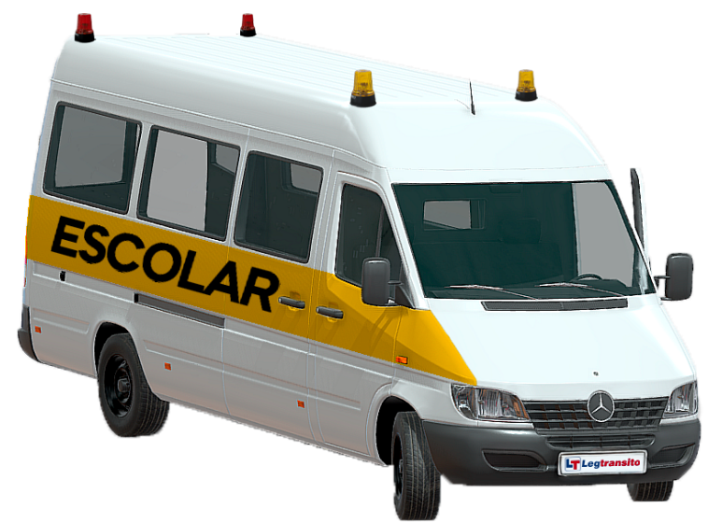
Requisitos ao Condutor
TRANSPORTE ESCOLAR - EAR
►D ou E
►21 anos
►Curso Transporte Escolar (CETE)
►Não ter cometido mais de uma Gravíssima nos últimos 12 meses
►Não estar sob efeito de suspensão ou cassação da CNH
Requisitos ao Veículo
Faixa Amarela com 40 cm largura
Registro Veículo de Passageiros
Inspeção Semestral de Segurança
Cinto de Segurança p/ todos ocupantes
Luzes de Posição – Vermelhas/Amarelas
Cronotacógrafo

Slide 34
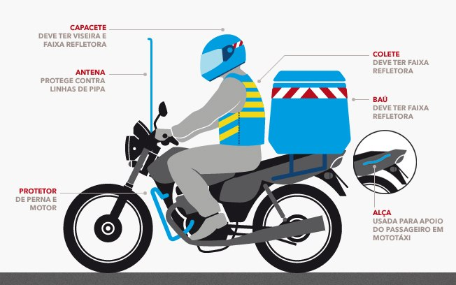
Requisitos ao Condutor
MOTOFRETE | MOTOTAXI - EAR
►Cat. A → mínimo 2 anos
►21 anos
►Curso Motofrete / Mototáxi
►Não estar sob efeito de suspensão ou cassação da CNH
Requisitos ao Veículo
Autorização do Detran
Registro veículo de Aluguel
Equipado com mata-cachorro
Antena Corta-Pipas
Inspeção Semestral
Baú dentro das especificações

Slide 35
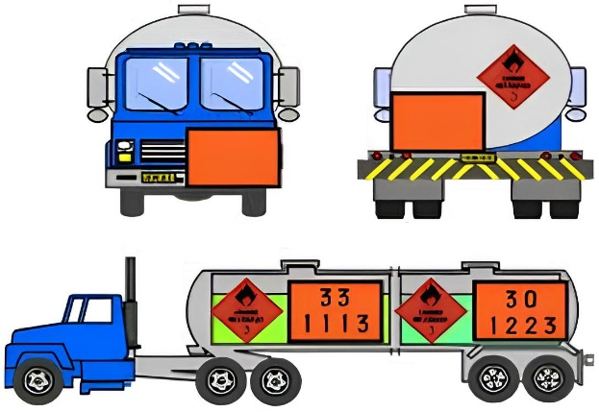
Requisitos
TRANSPORTE P. PERIGOSOS - EAR
►B, C, D ou E
►21 anos
►Curso de Carga Perigosa (CETPP)
►Não ter cometido mais de uma Gravíssima nos últimos 12 meses
►Não estar sob efeito de suspensão ou cassação da CNH.
LEMBRE-SE: para fazer o curso especializado e conduzir veículos com Produtos Perigosos, a partir da categoria B já é possível (Res. 789/20 Contran, Anexo II - 6.3.2)

Slide 36
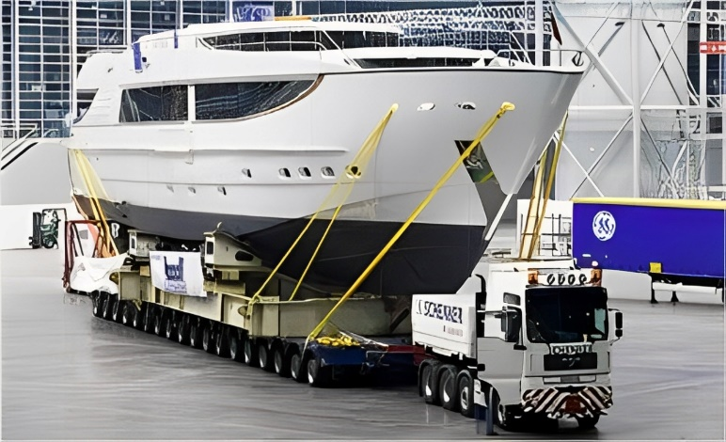
Requisitos
CARGA INDIVISÍVEL - EAR
►C, D ou E
►21 anos
►Curso de Carga Indivisível (CETCI)
►Não estar sob efeito de suspensão ou cassação da CNH

Slide 37

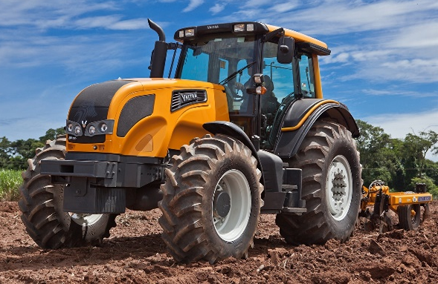
Requisitos
OPERADOR DE MÁQUINAS - EAR
►C, D ou E
Obs. Não é obrigatória HABILITAÇÃO para operar estas máquinas fora das vias públicas (em canteiros de obra).
O trator de roda e os equipamentos automotores destinados a executar trabalhos agrícolas poderão ser conduzidos em via pública também por condutor habilitado na categoria B. (CTB, art. 144 CTB, Parágrafo único)

Slide 38
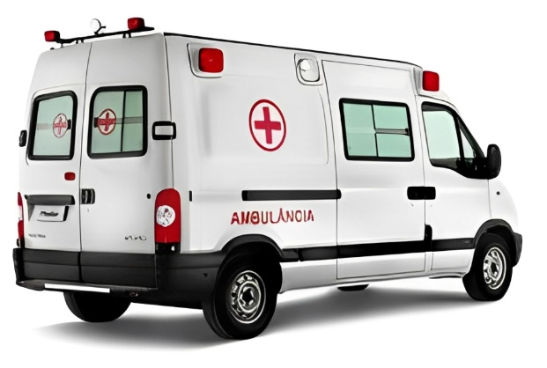
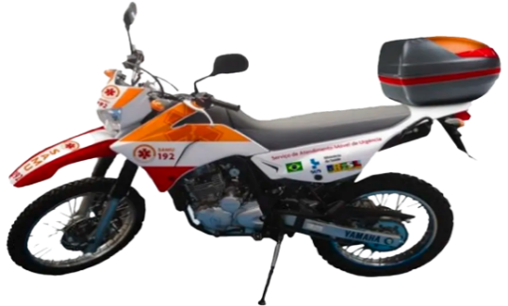
Requisitos
VEÍCULOS DE EMERGÊNCIA - EAR
►A, B, C, D ou E
►21 anos
►Curso Veículos de Emergência (CETVE)
►Não ter cometido mais de uma Gravíssima nos últimos 12 meses
►Não estar sob efeito de suspensão ou cassação da CNH

Slide 39

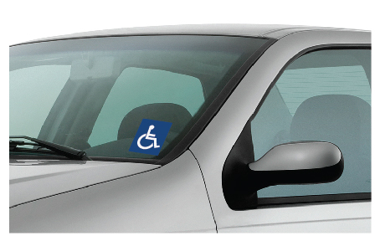
NECESSIDADES ESPECIAIS
A pessoa com deficiência (PCD) pode habilitar-se, desde que:
►O veículo seja adaptado à sua deficiência;
►Preencha os pré-requisitos exigidos;
►Seja aprovado por comissão avaliadora especial;

Slide 40
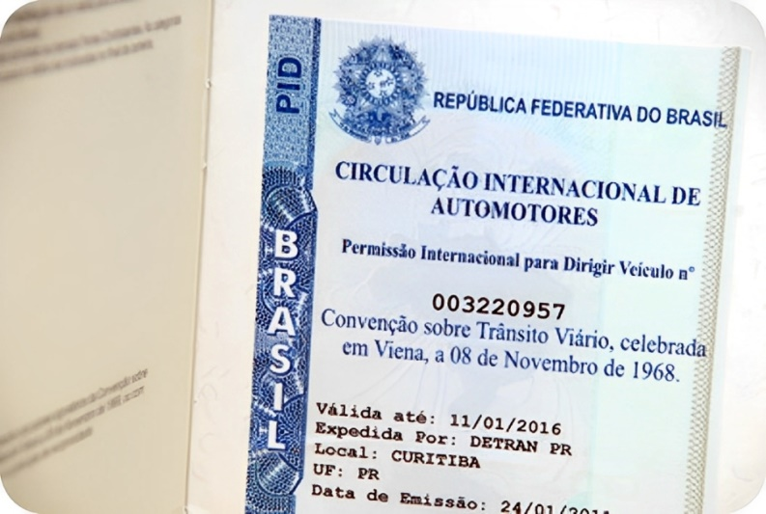
CONDUTOR ESTRANGEIRO
Permitido por até 180 dias, desde que amparado por Convenção Internacional.
(Res. 933/22, Contran)
Após esse período é necessário que obtenha habilitação brasileira, mediante:
►Estada regular no Brasil;
►Exames de aptidão física, mental e avaliação psicológica.

Slide 41

Sistema Nacional de Trânsito
Conjunto de Órgãos e Entidades de Trânsito da União, Estados, Distrito Federal e Municípios
O SNT tem por finalidade o exercício das atividades de:
►Planejamento, Administração, Normatização
►Registro e Licenciamento de veículos
►Formação, Habilitação, Reciclagem de condutores
►Engenharia e Educação
►Fiscalização e Policiamento
►Aplicação de penalidades
►Julgamento de recursos
►Operação do Sistema Viário

Slide 42
Ministério
dos Transportes
Quadro de órgãos e entidades do SNT
FEDERAL
ESTADUAL
MUNICIPAL
Normativos
CONTRAN
**CETRAN
**CONTRANDIFE
XXXX
Executivos de Trânsito
SENATRAN
*DETRAN
Órgão Executivo
de Trânsito Municipal
Executivos Rodoviários
*DNIT/ *ANTT
* DER
Órgão Executivo Rodoviário Municipal
Fiscalizadores
PRF
PM
Agente de Trânsito
Guarda Municipal
Recursais
JARI
JARI
JARI
*DNIT, ANTT, DER e DETRAN têm competência de FISCALIZAÇÃO, também | **CETRAN e CONTRANDIFE têm função de JULGADOR, também.

Slide 43
SNT - ATRIBUIÇÕES
►Estabelece as Normas - Resoluções
►Coordena o SNT
►Estabelece as Câmaras Temáticas
CONTRAN
SENATRAN
►Registro de CNH – RENACH
►Registro de Veículos - RENAVAM
DETRAN
►Formação de Condutores
►Expedição da LADV, CNH e CRLV-e
JARI
►Julga Recursos de Infrações

Slide 44
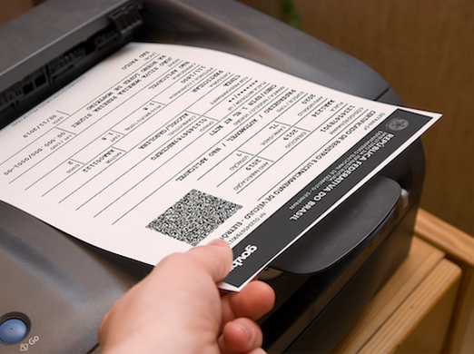
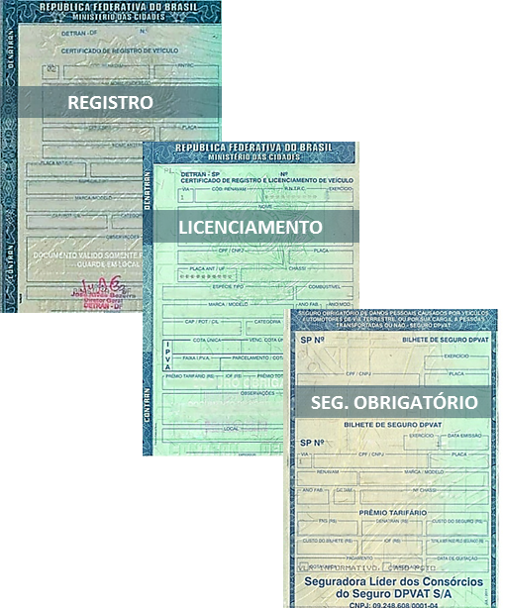
VEÍCULOS: DOCUMENTAÇÃO (Res. 809/20 Contran)
NOVO
MODELO
O novo CRLV-e pode ser impresso em papel comum, sendo considerado válido para fins de fiscalização (Res. 817/21, Contran)

Slide 45
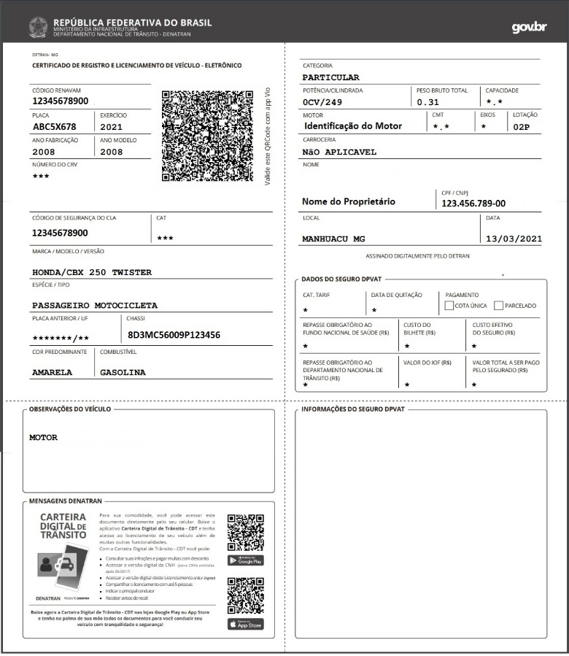



VEÍCULOS: DOCUMENTAÇÃO (Res. 809/20 Contran)
►Licenciamento anual
►Trocar de Proprietário
►Mudar de Município
►Alterar de Característica
►Mudar de Categoria
►Novo registro
►Segunda via
►Remarcação de chassi
►Reemissão do CRV
Certificado de
Registro e
Licenciamento
Veículo
e - eletrônico
NOVA
EMISSÃO
Seguro obrigatório para
Proteção de
Vítimas de
Acidentes de
Trânsito

Slide 46
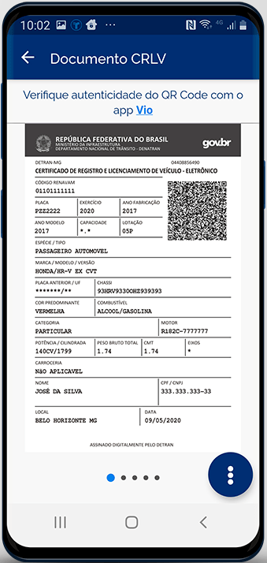
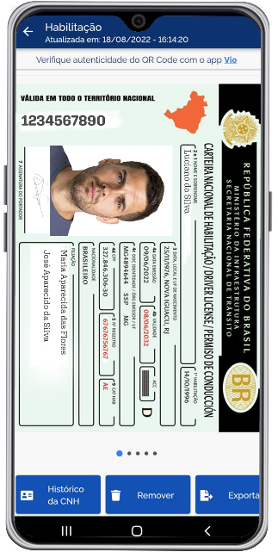


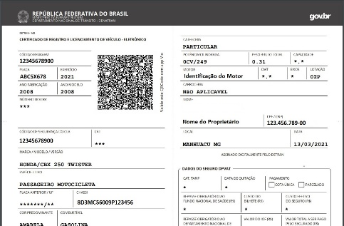
Documentos de Porte Obrigatório
Admitidos no formato DIGITAL
CNH-e
CRLV-e
Válida apenas em original
Não pode se plastificada
HABILITAÇÃO
LICENCIAMENTO
Res. 886/21, Contran
Res. 809/20, Contran
O porte do CRLV-e ou da CNH é dispensado quando for possível a
verificação via sistema informatizado (CTB, art. 133 Parágrafo único e art. 159 § 1º)

Slide 47
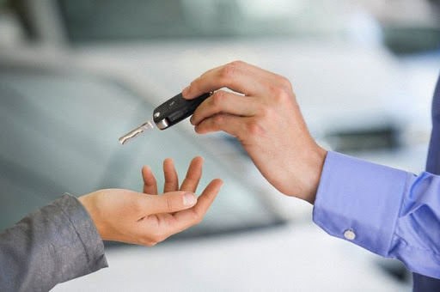

VEÍCULO – COMPRA / VENDA
O COMPRADOR de um veículo tem o prazo de 30 dias para transferi-lo para o seu nome, estando sujeito à pena de multa MÉDIA pelo descumprimento desta determinação (CTB. art. 233).
O VENDEDOR tem prazo de 60 dias para apresentar ao Órgão de trânsito comunicação de venda do veículo, sob pena ser responsabilizado solidariamente pelas penalidades aplicadas (CTB, art. 134).

Slide 48
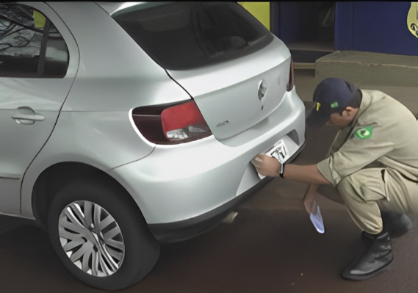
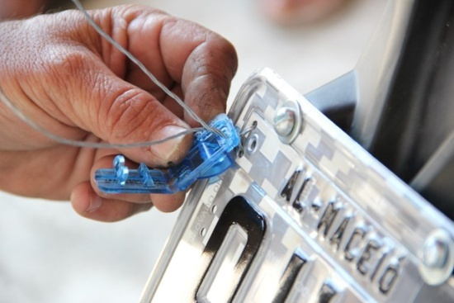

VEÍCULO - IDENTIFICAÇÃO
EXTERNA
CTB – Art. 230 I
Conduzir o veículo com o lacre, a inscrição do chassi, o selo, a placa ou qualquer outro elemento de identificação violado ou falsificado é:
Infração Gravíssima
com Multa
e Remoção do Veículo
Placas: dianteira e traseira
OBRIGATÓRIA
Numeração do
Chassi ou Monobloco
CTB art. 115 § 9º
As placas que possuírem tecnologia que permita a identificação do veículo são dispensadas do lacre.

Slide 49
VEÍCULO - CLASSIFICAÇÃO
TRAÇÃO
ESPÉCIE
CATEGORIA
►Tração animal
►Reboque e Semirreboque
►Automotor
►Propulsão Humana
►Passageiro
►Carga
►Misto
►Competição
►Tração
►Especial
►Coleção
►Oficial
►Rep. Diplomática
►Aluguel
►Particular
►Aprendizagem

Slide 50











VEÍCULO - Placas de Identificação
PARTICULAR
OFICIAL
ALUGUEL
APRENDIZAGEM
Para este modelo NÃO há um novo no padrão Mercosul
AUTORIDADES
COMERCIAL
EXPER/FABRICAN
DIPLOMÁTICO
COLEÇÃO
ESPECIAL
Uso Mercosul
Uso Nacional

Slide 51


VEÍCULO: Largura e Altura
[Res, 882/21]
O Contran estabelece quais são os limites máximos admitidos para as dimensões dos veículos, tais como largura, altura, comprimento e peso.
LARGURA
ALTURA

Slide 52









VEÍCULO: Comprimento
Caminhão + Reboque
Não articulado
Transporte Coletivo
Articulado de Transporte Coletivo
Caminhão Trator + Semirreboque
Articulado com mais de 2 Unidades

Slide 53






VEÍCULO: Peso
O peso máximo que um veículo ou combinação de veículos pode transmitir ao pavimento varia conforme configurações diversas, sendo as principais:
Não articulado
Com Reboque
Caminhão Trator
+ Semirreboque

Slide 54

DIMENSÕES: AET
ATENÇÃO
Os limites de peso, largura, altura e comprimento podem ser excedidos mediante uma AET - Autorização Especial de Trânsito.

Slide 55
VEÍCULO
Equipamentos Obrigatórios
►Retrovisores
►Farol
►Lanterna de posição traseira
►Luz de freio
►Luz de Placa
►Luz indicadora de direção (Seta)
►Retrorrefletores traseiros
►Velocímetro
►Buzina
►Pneus em boas condições
►Controle de ruído do motor (silenciador no escape)
►Controle de temperatura (protetor no escape)
►Sistema ABS / CBS, nos freios*
MOTOCICLETA
MOTONETA
TRICICLO
CICLOMOTOR
Contran, Res. 993/23
Para circular em vias públicas, os veículos precisam estar dotados dos seguintes equipamentos:
* Ciclomotor não precisa

Slide 56
São Equipamentos Obrigatórios para:
¹Automóvel, Caminhoneta e Utilitário | ²Ônibus e Micro-ônibus | ³Caminhonete | ⁴Caminhão e Caminhão-trator
►Luz indicadora de direção: Dianteira, Traseira e Lateral
►Luz de freio: Padrão [e Elevada - Break Light^{2, 4}]
►Luz de placa e Luz de marcha à ré
►Luz de Posição: Traseira e Dianteira
►Luz de Rodagem Diurna – DRL
►Luz Intermitente de Advertência (pisca-alerta)
►Farol dianteiro
►Lanternas Delimitadoras e Laterais¹
►Retrorrefletor Traseiro (catadióptrico)
►Faixa Retrorrefletiva^{1, 3}
►Para-choques: Dianteiro [e Traseiro, exceto Caminhão-trator]
►Retrovisores: Externos e Interno
►Limpador e Lavador de para-brisa
►Freio de serviço e de estacionamento (independentes)
►Cinto de segurança [e Encosto de Cabeça²]
►Aviso sonoro do Cinto de Segurança
►Cinto de Segurança para Árvore de Transmissão¹
►Air Bag frontal: Condutor e Passageiro da Frente^{2, 4}
►Isofix (fixador da caderinha)^{2, 3, 4}
►Redutor de ruído do motor (no escapamento)
►Roda sobressalente
►Macaco, Chave de roda / fenda, e Triângulo
►Sistema de travamento do capô
►Sistema ABS / CBS, nos freios
►Controle de estabilidade
►Pneus em boas condições
►Velocímetro, Buzina e Quebra-sol
►Extintor de Incêndio^{1, 3}
►Cronotacógrafo^{1, 3}
►Protetor das Rodas Traseiras^{1, 2, 3}
►Protetor Lateral (só em Caminhão)
►Sistema de Retenção de Cadeira de Rodas
►Saídas e Janelas de Emergência
►Dispositivo Anti-intrusão Traseiro
►Retrorrefletores Laterais (catadióptricos)
Nos ÔNIBUS e MICRO-ÔNIBUS, também são obrigatórios:
ATENÇÃO: Os itens sobrescritos em vermelho excluem os grupos de veículos da respectiva numeração.

Slide 57
VEÍCULO – Equipamentos Obrigatórios
TRATORES
REBOQUE e
SEMIRREBOQUE
►Retrovisores
►Farol Dianteiro
►Lanterna de posição traseira
►Luz de placa (se tiver placa)
►Luz indicadora de direção (Seta: Dianteira e Traseira)
►Alerta sonoro de marcha à ré
►Luz de marcha à ré
►Luz de Freio
►Luz intermitente de advertência (Pisca-alerta)
►Faixas Retrorrefletivas
►Velocímetro e Cronotacógrafo (+ 60 km/h)
►Buzina
►Cinto de segurança
►Pneus e esteiras em boas condições
►Redutor de ruído do motor (no escapamento)
►Para-choque Traseiro
►Protetor das Rodas Traseiras
►Protetor Lateral
►Faixas Retrorrefletivas
►Retrorrefletores: Dianteiro, Traseiro e Lateral
►Lanternas Delimitadoras e Laterais
►Luz de Posição: Traseira e Dianteira
►Luz de freio
►Luz de placa
►Luz de marcha à ré
►Luz Intermitente de Advertência (pisca-alerta)
►Luz indicadora de direção (Seta: Traseira e Lateral)
►Pneus em boas condições
►Freios: Serviço e Estacionamento (independentes)
►Sistema ABS / CBS, nos freios

Slide 58

Equipamentos: BICICLETA
1. Retrovisor esquerdo
2. Sinalização noturna dianteira
(branca ou amarela)
3. Sinalização noturna traseira
(vermelha)
4. Sinalização noturna lateral
(retrorrefletores nos pedais)
5. Campainha (dispositivo sonoro)

Slide 59

Equipamentos: EXTINTOR DE INCÊNDIO
Obrigatório nos veículos: (Res 919/22 Contran)
► Caminhão e Caminhão-trator
► Transporte Produtos Perigosos
► Transporte Coletivo de Passageiros
(ônibus e micro-ônibus)
Classe: ABC
Validade: 5 anos
OPCIONAL ► em automóveis, utilitários, camionetas, caminhonetes e triciclos de cabine fechada.

Slide 60

Equipamentos: CRONOTACÓGRAFO
Obrigatório nos veículos: (Res 993/23 Contran)
► de transporte e condução de Escolares;
► de transporte de passageiros com + de 10 Lugares;
► de categoria particular e que realize Transporte Remunerado de pessoas;
► de carga com CMT (Capacidade Máxima de Tração) igual ou superior a 19 t;
► de carga com PBT superior a 4.536 kg, fabricados a partir de 01/01/1999.

Slide 61
QUESTÕES COMENTADAS
01 – Marque a alternativa INCORRETA. São pré-requisitos ao candidato à habilitação:
a) Ser maior de 18 anos
b) Saber ler e escrever
c) Possuir documento de identificação
d) Possuir Cadastro de Pessoa Física (CPF)

Slide 62
QUESTÕES COMENTADAS
02 – Sobre o processo de habilitação, marque a alternativa FALSA :
a) O candidato poderá requerer simultaneamente as categorias A e B.
b) O Processo de Habilitação tem a validade de 1 ano.
c) Com a ACC o condutor poderá conduzir motonetas.
d) O candidato poderá requerer a ACC e a categoria B simultaneamente.

Slide 63
QUESTÕES COMENTADAS
03 – Qual das alternativas corresponde a um documento dispensado do porte, mediante consulta de regularidade?
a) Carteira Nacional de Habilitação - CNH;
b) Permissão Para Dirigir – PPD;
c) Certificado de Licenciamento Anual - CLA;
d) Todas as alternativas acima.

Slide 64
QUESTÕES COMENTADAS
04 – Marque a alternativa INCORRETA. Será necessária a expedição de novo Certificado de Registo do Veículo - CRV:
a) Anualmente, desde que o veículo esteja em dia com os tributos e multas ;
b) Quando for transferida a propriedade do veículo;
c) Ao alterar qualquer característica do veículo;
d) Ao mudar a categoria do veículo.

Slide 65
QUESTÕES COMENTADAS
05 – O candidato que for encontrado treinando desacompanhado de Instrutor Credenciado, terá sua LADV:
a) Cassada por seis meses.
b) Recolhida por seis meses.
c) Apreendida por seis meses.
d) Suspensa por seis meses.

Slide 66
QUESTÕES COMENTADAS
06 – A Carteira Nacional de Habilitação atribui, a quem possui-la, a licença para dirigir:
a) Qualquer tipo de veículo, apenas no Estado onde foi emitida.
b) Qualquer tipo de veículo automotor, somente em vias urbanas.
c) Veículos automotores, para os quais foi habilitado,
apenas na localidade onde foi emitida.
d) Veículos automotores, para os quais foi habilitado, em
todo território nacional.

Slide 67
QUESTÕES COMENTADAS
07 – Marque a alternativa CORRETA. É atribuição do Sistema Nacional de Trânsito - SNT:
a) Normatizar o trânsito brasileiro, somente.
b) Apenas julgar os recursos de multas de trânsito.
c) Sempre atender às solicitações dos cidadãos.
d) Registrar os Veículos e Condutores Habilitados.

Slide 68
QUESTÕES COMENTADAS
08 – Assinale a alternativa que corresponde ao Órgão Normativo do Distrito Federal:
a) CONTRAN.
b) CETRAN.
c) CONTRANDIFE.
d) CIRETRAN.

Slide 69
QUESTÕES COMENTADAS
09 – Para que o condutor possa conduzir veículos com carga perigosa é necessário que ele seja habilitado ...
a) pelo menos na categoria A.
b) pelo menos na categoria B.
c) pelo menos na categoria C.
d) pelo menos na categoria D.

Slide 70
QUESTÕES COMENTADAS
10 – Marque a INCORRETA. A mudança da categoria C para E exige:
a) Ser habilitado a pelo menos 2 anos na categoria C.
b) Ser maior de 21 anos.
c) Não possuir mais de uma infração gravíssima no
RENACH.
d) Que seja aprovado em exame de Direção da
respectiva categoria.

Slide 71
QUESTÕES COMENTADAS
11 - Constitui mudança de característica em veículo:
a) O pneu liso.
b) A descarga livre.
c) A instalação de rádio toca-fitas.
d) O rebaixamento da suspensão e a mudança de cor.

Slide 72
QUESTÕES COMENTADAS
12 - RENAVAM é o:
a) Registro Nacional de Veículos Motorizados.
b) Registro Nacional de Veículos Automotores.
c) Registro Nacional de Veículos Automotivos e Motorizados.
d) Registro Nacional de Condutores Motorizados.

Slide 73
QUESTÕES COMENTADAS
13 - São equipamentos obrigatórios nos veículos:
a) Para-choque, pneus, buzina e faróis.
b) Rodas de liga leve e pneus radiais.
c) CRLV e DUT.
d) Cintos de segurança, airbag e bluetooth.

Slide 74
QUESTÕES COMENTADAS
14 - O extintor de incêndio é equipamento obrigatório:
c) Caminhão, caminhão-trator, micro-ônibus, veículos destinados a transporte de produtos inflamáveis e de coletivo de passageiros.
a) Para todos os veículos automotores, exceto motocicletas.
b) Somente por ocasião do licenciamento do veículo.
d) Apenas para veículos novos.

Slide 75
QUESTÕES COMENTADAS
15 - Para o licenciamento de um veículo em outro Estado, deve-se:
a) Obrigatoriamente alterar os caracteres de suas placas.
b) Pedir autorização ao Conselho Nacional de Trânsito.
c) Dar ciência ao departamento de trânsito do estado de origem.
d) Pedir autorização ao conselho de trânsito do
estado de origem.

Slide 76
QUESTÕES COMENTADAS
16 - É competência do CONTRAN:
a) Cumprir e fazer cumprir a legislação e as normas de trânsito.
b) Julgar os recursos interpostos pelos infratores em segunda instância.
c) Organizar e manter o Registro Nacional de
Habilitação (RENACH).
d) Coordenar os órgãos do SNT objetivando a
integração de suas atividades.

Slide 77
QUESTÕES COMENTADAS
17 - Será conferido ao candidato aprovado em todos os exames exigidos para habilitação, o documento denominado _____________ com validade de __________.
a) ACC ou CNH; 1 ano.
b) ACC ou CNH; 5 anos.
c) ACC ou PPD; 5 anos.
d) ACC provisória ou PPD; 1 ano.

Slide 78
QUESTÕES COMENTADAS
18 - O condutor habilitado na categoria ‘B’ poderá dirigir:
a) Ônibus.
b) Caminhão.
c) Veículo com até 3.500kg de PBT ou motor-casa até 6t.
d) Veículos até 3.500 kg e moto.

Slide 79
QUESTÕES COMENTADAS
19 - Para habilitar-se na categoria ‘A’, o veículo utilizado no exame de direção deverá ter:
a) 125 cc.
b) Acima de 120 cc.
c) 180 cc.
d) Todas as afirmativas acima estão corretas.

Slide 80
QUESTÕES COMENTADAS
20 - O condutor habilitado na categoria ‘A’ pode conduzir:
a) Somente motocicletas de até 125 cc.
b) Veículos automotores de 2 ou 3 rodas.
c) Somente motocicletas a partir 125 cc.
d) Veículos motorizados, de qualquer tipo.

Slide 81
QUESTÕES COMENTADAS
21 - Para habilitar-se na categoria ‘D’, o condutor deverá possuir no mínimo:
a) 2 anos de categoria ‘B’.
b) 1 ano na categoria ‘B’.
c) 2 anos na categoria ‘AB’.
d) 2 anos na categoria ‘C’.

Slide 82
QUESTÕES COMENTADAS
22 - Não constitui equipamento obrigatório nas motocicletas:
a) Velocímetro.
b) Iluminação de placa traseira.
c) Extintor de incêndio.
d) Lanterna de freio de cor vermelha.

Slide 83
QUESTÕES COMENTADAS
23 - É órgão executivo rodoviário dos estados:
a) DNIT.
b) DER.
c) Polícia Rodoviária Federal.
d) Todas as afirmativas acima.

Slide 84
QUESTÕES COMENTADAS
24 - Dispositivo destinado ao controle de ruído do motor é um equipamento obrigatório para veículos dotados de:
a) Reboque ou semirreboque.
b) Carroçaria blindada para transporte de valores.
c) Motor a combustão.
d) Motor elétrico.

Slide 85
QUESTÕES COMENTADAS
25 - A base índice nacional de condutores, destinada ao arquivo de habilitação é chamada de:
a) RENACH
b) BINCO
c) RENAVAM
d) CRLV

Slide 86
QUESTÕES COMENTADAS
26 – O prazo para o antigo proprietário comunicar a venda do veículo ao Detran, é de:
a) 30 dias.
b) 45 dias.
c) 90 dias.
d) 60 dias.

Slide 87
QUESTÕES COMENTADAS
27 - Veículo misto destinado ao transporte de passageiros e carga no mesmo compartimento, denomina-se:
a) Caminhonete.
b) Camioneta.
c) Caminhão-trator.
d) Ciclomotor.

Slide 88
QUESTÕES COMENTADAS
28 - Realizar, fiscalizar e controlar o processo de formação, aperfeiçoamento, reciclagem e suspensão de condutores, expedir e cassar licença de aprendizagem, permissão para dirigir e Carteira Nacional de Habilitação, mediante delegação do órgão federal competente, são responsabilidades do:
a) CONTRAN.
b) DETRAN.
c) DENATRAN.
d) CETRAN.

Slide 89
QUESTÕES COMENTADAS
29 – Os órgãos componentes do Sistema Nacional de Trânsito têm como objetivo:
a) Realizar ações em defesa da vida.
b) Administração do trânsito.
c) Policiamento ostensivo de trânsito.
d) Todas as afirmativas acima estão corretas.

Slide 90
QUESTÕES COMENTADAS
30 - O candidato à habilitação inicial deverá submeter-se aos exames:
a) De aptidão física, mental e avaliação Psicológica.
b) Teórico-técnico.
c) De prática em direção veicular.
d) Todas acima.

